Slide 1
جامعــــــة محمد خيضــــــــــــر
جامعــــــة محمد خيضــــــــــــر
الجمهــورية الجزائــرية الديمقــراطية الشعبيـــة
République Algérienne Démocratique et Populaire
وزارة التعليــم العــالي و البحــث العلمـي
Ministère de l’Enseignement Supérieur et de la Recherche Scientifique
جــامعة محــمد خيضــر – بسكرة –
كــلية العلــوم الاقتصــادية و التجــارية و علــوم التسييــر
قسم العلوم التجارية
سنة ثانية مالية وتجارة دولية
مقياس: إمداد ونقل دولي
الموسم الجامعي: 2020/2021
بــســكــــــــــــرة
بــســكــــــــــــرة
موضوع البحث:
مستندات النقل الدولي
Les documents du transport international

Slide 2
تمهيد:
إن عقد النقل الدولي للبضائع من العقود الرضائية، إلا أنه يجب يتم إثباته وتجسيده ماديا من خلال وثيقة (مستند النقل)، تعد في الغالب وفق نموذج موحد لكل نمط من وسائل النقل.

Slide 3
أولا- سند (بوليصة) الشحن البحري: (L/B:Bill of lading) Le connaissement
يمثل سند(بوليصة) الشحنBill of Lading ( B/L) واحدة من اهم المستندات المستخدمة فى التجارة الدولية، حيث تترجم كافة الشروط التى يتم الاتفاق عليها بصدد النقل والشحن إلى بيانات تدون فى بوليصة الشحن.

Slide 4
1. نشأة وتطور سندات الشحن :
لم يكن معروفا ولم تكن هناك حاجة إلیه في العصور القدیمة: التجار كانوا یرافقون بضائعهم أثناء الرحلة البحریة حتى میناء الوصول، ویقومون باستلامها( أغلبها مواد خام).
تطور التجارة البحریة في ق 13 و14: اختلاف المرسل (الشاحن) عن المستلم، السرعة في تحویل الملكیة للبضاعة قبل وصولها إلى میناء التفریغ(تنوع وتجزئة الحمولة).
الحل: قيام الناقل البحري بتسليم الشاحن إيصالا (سند الشحن) يعترف فيه بتسلم البضاعة لنقلها.
شاع استعماله قبل نهاية ق 16( أوروبا الغربية): كان مجرد إيصال من الناقل يفيد إتمام عملية شحن البضاعة على السفينة.

Slide 5
تطورت وظيفته: صار أداة لإثبات عقد النقل البحري، بعد أن أدرجت فيه شروط النقل.
أول تنظيم تشريعي: لائحة الملاحة الفرنسية (1671) عالجت سند الشحن، تعد المصدر التاريخي لأحكام عقد النقل.
بداية ق 18: صار سند الشحن شائع الاستعمال كوثيقة غير قابلة للتداول(قليل الفائدة).
ظهور سفن البريد السريعة(سفينة البريد الملكي رويال ميل شيب 1840): سمحت بوصول سندات الشحن قبل وصول ناقلات البضائع البطيئة، فنشأت فكرة تحويل ملكية البضاعة بالتظهير قبل وصولها الى ميناء التفريغ في النقل البحري.
في 12/08/1924: قامت اللجنة البحرية الدولية بتوحيد القواعد المتعلقة بسندات الشحن في معاهدة بروكسل.
ظهور النقل الجوي بعد ح ع 1، أدى لانتشار سند الشحن القابل للتداول، وظهور التبادل الإلكتروني للبيانات أدى لانتشار سند الشحن الإلكتروني

Slide 6
2. تعريف سند الشحن:
وثيقة أو إيصال، يصدر من الناقل البحري أو وكيله أو ربان السفينة إلى الشاحن أو كيله، يثبت تسلمه البضائع على ظهر السفينة، واستعداده لنقلها إلى الوجهة المتفق عليها في عقد النقل البحري.
يحرر سند الشحن على الأقل من أربع نسخ تسلم إلى كل من:
الناقل البحري(مجهز السفينة)؛
الشاحن(صاحب البضاعة) أو وكيله؛
ربان السفينة؛
وتبقى النسخة الأصلية مع وكيل السفينة في الميناء الذي أصدر سند الشحن.

Slide 7
ملاحظة:
فاتورة النقل freight bill يختلف عن سند الشحن، فهي مستند محاسبي يبين مختلف المبالغ المتعلقة بخدمات النقل المختلفة (أجرة نقل أساسية، رسوم خدمات، تعديلات، تخفيضات، غرامات، رسوم وثائق...إلخ).
فاتورة النقل البحري:
لا تشكل جزءًا رئيسيًا من أدلة الإثبات في أي نزاع، عكس سند الشحن الذي يعتبر أداه إثبات.
تتضمن رسوم إضافية، معلومات أو شروط تساعد على توضيح المعلومات المتعلقة بسند الشحن.

Slide 8
ملاحظة:
في القانون البحري المعاصر نميز بين عقد النقل البحري للبضائع (contrat de transport)، وبين عقد استئجار سفينة (مشارطة تأجير)contrat d’affrètement ، ويطلق عليه في الإنجليزية Chatter Party، أو بالفرنسية charte-partie.
ومشارطة التأجير هو عقد يلتزم المؤجّر بمقتضاه نظير أجر، بأن يضع تحت تصرّف المستأجر سفينة أو جزء منها للقيام برحلة أو رحلات معينة (L’affrètement au voyage)، أو لمدّة محدّدة (L’affrètement a temps)، وقد تكون السفينة بدون طاقم أو طاقم غير مكتمل فيقال سفينة عارية (L’affrètement coque nue).

Slide 9
3. البيانات التي يتضمنها سند الشحن:
اسم كل من شركة النقل البحري والشاحن والمرسل إليه وطرف الإخطار وعنوان كل منهم؛
مينائي الشحن والتفريغّ؛
اسم السفينة وجنسيتها.
الرقم التسلسلي لسند الشحن وعدد النسخ الصادرة منه؛
صفات البضاعة المشحونة .. عددها ونوعها ، وزنها، حجمها، العلامات المميزة (ماركتها)؛
أجرة النقل إن كانت مستحقة بكاملها عند الوصول، أو الجزء المستحق منها؛
مكان إصدار السند وتاريخه، وعدد النسخ التي حررت منه؛
حصول النقل على سطح السفينة أو في باطنها، إذا اشرط الشاحن ذلك؛
التاريخ وتوقيع الناقل البحري أو من ينوب عنه، ويكون التوقيع بالكتابة أو بأي وسيلة أخرى تقوم مقامها.

Slide 10
4. وظائف سند الشحن:
أ. أداة لإثبات عملية شحن البضاعة:
يعتبر سند الشحن اعترافا من ربان أو مالك السفينة بتسلم البضاعة على ظهر السفينة، يتضمن بيانا بمقدار البضاعة المشحونة وحالتها عند وضعها على ظهر السفينة.
ب. دليل لإثبات عقد النقل البحري:
مع أن عقد النقل البحري للبضائع من العقود الرضائية، إلا أن القانون يلزم إثباته بالكتابة، وذلك بتحرير سند الشحن.
ج. يمثل ملكية البضاعة المشحونة ويقوم مقامها:
يعتبر حامل سند الشحن بحكم الحائز للبضاعة، ويترتب على ذلك إمكانية بيع أو رهن البضاعة وهي في البحر.

Slide 11
4. قوة أو حجية سند الشحن في الإثبات:
يعتبر سند الشحن حجة في إثبات البيانات التي يشتمل عليها، وذلك بين الناقل والشاحن، وبالنسبة إلى الغير:
أ. النسبة لطرفي السند (الناقل والشاحن):
الأصل أن سند الشحن يكون حجة بينهما في إثبات البيانات التي يشتمل عليها، ولكن هذه الحجية ليست مطلقة، حيث أنها قابلة لإثبات العكس، بالكتابة أو ما يقوم مقامها، مثل : خطاب الضمان الذي يقدمه الشاحن إلى الناقل مقابل حصوله من الناقل على سند شحن نظيف.

Slide 12
للغير (المرسل إليه وشركة التأمين):
البيانات الواردة في سند الشحن لها حجية مطلقة في الإثبات لصالح الغير، مع تمسك هذا الغير لمصلحته في مواجهة أطراف السند، أي الشاحن والناقل، وللغير إثبات العكس بكل طرق الإثبات بما في ذلك القرائن والبينة.
ملاحظة:
إن الهدف من جعل قوة سند الشحن مطلقة في العلاقة بين الناقل والغير، هو لتدعيم الثقة به، الأمر الذي سيمكن الشاحن من نقله للغير، عند بيع البضاعة إليه دون صعوبات قد يواجهها، فيما لو لم تكن له هذه القيمة في الإثبات.

Slide 13
5. أشكال سند الشحن:
أ. سندات الشحن من حيث طريقة التداول:
سند الشحن الإسمي:
يصدر باسم شخص معين، لا يتمتع غير هذا الشخص بالصفة القانونية اللازمة لإمكان المطالبة بتسليم البضاعة من قبل الناقل، ولا يتخذ سند الشحن هذا الشكل عادة إلا إذا كان الشاحن أو المرسل إليه شخصا واحدا، إلا أنه يجوز انتقاله للغير.

Slide 14
2. سند الشحن الإذني (لأمر):
يصدر لأمر أو لإذن شخص معين (لأمر الشاحن أو المرسل إليه)، يمكن تداوله بطريقة التظهير، شأنه شأن الكمبيالة أو الشيك لأمر، أي ينتقل الحق الذي يمثله سند الشحن إلى المظهر إليه.
3. سند الشحن لحامله:
لا يصدر لأمر شخص معين، وإنما يذكر فيه أنه لحامله، يكون السند قابلا للتداول بمجرد التسليم، يعتبر حامل السند صاحب الحق في استلام البضاعة، يتعين على الربان تسليم البضاعة إلى الشخص الذي يبرز إليه سند الشحن.
3. سند الشحن لحامله:
لا يصدر لأمر شخص معين، وإنما يذكر فيه أنه لحامله، يكون السند قابلا للتداول بمجرد التسليم، يعتبر حامل السند صاحب الحق في استلام البضاعة، يتعين على الربان تسليم البضاعة إلى الشخص الذي يبرز إليه سند الشحن
ملاحظة: يندر العمل بسند الشحن لحامله، لأنه عند ضياعه أو سرقته، لا يتمكن صاحبه الشرعي من إثبات ملكيته له، بالنظر لكونه لا يحمل أسمه.

Slide 15
الفرق بين سندات الشحن والأوراق التجارية:
الأوراق التجارية تنتقل بطريق التظهير دون حاجة إلى تدوين عبارة (قابلة للتداول)، بينما سندات الشحن الإذنية لا تنتقل للغير، إلا بتدوين عبارة (قابلة للتداول)؛
سندات الشحن تمثل البضائع، بينما الأوراق التجارية تتضمن دفع مبلغ من النقود، وهذا مما يجعلها أكثر ضمانا من سندات الشحن، لكون هذه الأخيرة تمثل بضائع قد تتغير أسعارها أو أنها قد لا تصل سالمة.

Slide 16
ب. سندات الشحن من حيث التحفظات:
سند الشحن النظيف:
إذا دون الربان البيانات المتعلقة بالبضاعة في سند الشحن، دون إدراج أية ملاحظات أو تحفظات عن البضاعة، وذلك طبقا لما صرح به الشاحن، يعتبر يقال: سند شحن نظيف Clean Bill of Lading، بمعنى أن كافة البيانات التي وردت فيه والمتعلقة بالبضاعة صحيحة.

Slide 17
سند الشحن المشروط:
إذا حصلت شكوك من قبل الناقل البحري (الربان) حول صحة البيانات التي قدمها الشاحن(نوع البضاعة، وزنها...)، وكان من الصعب التأكد منها، في هذه الحالة يجوز للناقل (الربان) أن يدون تحفظاته عنها، بالنص مثلا في سند الشحن، على أن البيانات المتعلقة بالبضاعة:
حسب قول الشاحن أو
غير معتمدة أو
البضاعة مجهولة الوزن أو الكمية أو الصنف... الخ.
إن سند الشحن الذي يتضمن مثل هذه التحفظات أو غيرها، والتي دونت من قبل الناقل (الربان)، يطلق عليه سند الشحن المشروط Claused Bill of Lading.

Slide 18
ملاحظة:
إن التحفظات التي يدرجها الناقل في سند الشحن قد تسبب عرقلة بيع البضاعة وهي في البحر بموجب سند الشحن غير النظيف، لذا فقد يلجأ الشاحن إلى الاتفاق مع الناقل بأن يزوده بسند شحن نظيف(لا يتضمن تحفظات صادرة من جانبه) مقابل خطاب ضمان Letter of Indemnity من قبل الشاحن، يدون فيه التحفظات التي يرغب الناقل بتدوينها في سند الشحن، ويتعهد فيها مالك البضاعة أي الشاحن بالتنازل عن مطالبة الناقل عند ظهور أي نقص أو عيب أو تلف في البضاعة فيما بعد، كما يتعهد بتعويض الناقل عما قد يؤديه للمرسل إليه عن الضرر الذي قد يصيب البضاعة عند تسليمها له.

Slide 19
ج. سندات الشحن من حيث الدلالة على البضاعة:
سند الشحن المشحون Shipped B/L:
يفيد بأن البضاعة قد شحنت فعلا على ظهر السفينة.
2. سند برسم الشحن received-for-shipment B/L:
يعني أن البضاعة سلمت للنقل البحري أو وكيله لغرض شحنها، أي أنها لم تشحن بعد على ظهر السفينة عند إصدار سند الشحن.

Slide 20
ملاحظة:
إن إصدار سند الشحن برسم الشحن أمر مألوف في النقل البحري، لأنه ليس في كل الأحوال يتم شحن البضائع فور تقديمها للناقل البحري أو وكيله ليصدر شحن مشحون، وذلك راجع لأن عملية الشحن قد تستغرق عدة أيام.
ملاحظة:
إذا تم شحن البضاعة على السفينة، بعد أن تم إصدار سند برسم الشحن، يمكن للشاحن أن يعيده للناقل البحري، ويطلب منه استبداله بسند شحن مؤشر عليه بكلمة مشحون.

Slide 21
د. سند الشحن المباشر Straight bill of lading:
سند یتم نقل البضاعة بمقتضاه من میناء الشحن إلى میناء الوصول بواسطة عدة ناقلین، ویصدر ھذا السند عادة في الحالات التي لا یوجد فیھا خط ملاحي مباشر بین میناءي الشحن والوصول، مما يتطلب تغییر السفینة في أثناء الطریق أو في ميناء وسیط، كما أنه قد یتضمن مرحلة نقل بریة أو نھریة أو جویة، هنا يكون من المصلحة أن يقدم البائع إلى المشتري سند شحن واحداً یغطي كل الرحلة من ميناء الشحن إلى میناء الوصول(سند الشحن المباشر)، بصرف النظر عن انتقال البضائع من سفینة إلى أخرى في أثناء الطریق، وتفریغھا وتحمیلھا في ميناء وسیط.

Slide 22
هـ. سند الشحن الإلكتروني E-connaissement:
يشبه سند الشحن التقليدي الورقي من حيث البيانات الواردة فيه، إلا أنه يتم إرساله بواسطة الناقل البحري أو ممثله إلى عنوان إلكتروني يحدده الشاحن، فضلا عن مفتاح خاص(كلمة سر) يرسل للشاحن لاستخدامه في المعاملات اللاحقة، وهذا المفتاح لا يعرفه إلا الناقل البحري والشاحن.

Slide 23
ملاحظة:
لكي يتم انتقال التحكم بالبضاعة لمالك جديد، يقوم المالك السابق بإخطار الناقل البحري أو ممثله بنيته في نقل حق التحكم في سند الشحن الإلكتروني إلى المالك الجديد،
فيرسل الناقل البحري هذا الإخطار إلى المالك الجديد الذي يؤكد قبوله لهذه العملية،
وهنا يقوم الناقل البحري أو ممثله بإلغاء المفتاح الخاص السابق، وإصدار مفتاح جديد للمالك الجديد،
وبالتالي يكون الحق في المطالبة باستلام البضاعة للمالك الجديد وحده،
مع إمكان هذا الأخير أن يطلب مستند ورقي ليحقق له وظائف سند الشحن التقليدي، مثل تمثيل البضاعة وإمكانية تداول السند بالتظهير.

Slide 24
جامعــــــة محمد خيضــــــــــــر
جامعــــــة محمد خيضــــــــــــر
الجمهــورية الجزائــرية الديمقــراطية الشعبيـــة
République Algérienne Démocratique et Populaire
وزارة التعليــم العــالي و البحــث العلمـي
Ministère de l’Enseignement Supérieur et de la Recherche Scientifique
جــامعة محــمد خيضــر – بسكرة –
كــلية العلــوم الاقتصــادية و التجــارية و علــوم التسييــر
قسم العلوم التجارية
سنة ثانية مالية وتجارة دولية
مقياس: إمداد ونقل دولي
الموسم الجامعي: 2020/2021
بــســكــــــــــــرة
بــســكــــــــــــرة
أعمال موجهة:
دراسة حالة عملية لسند شحن
(L/B:Bill of lading) Le connaissement

Slide 25
تطبيق:
يعطى سند الشحن التالي في الوثيقة المرفقة، والمطلوب تحديد البيانات التي يحتويها ونوعه.

Slide 27
الناقل:
Evergreen marine corp.
شركة تايوانية لنقل الحاويات والشحن
2. الشاحن Sipper :
الاسم: Tradeelinks Ressources Sdn Bhd
العنوان:
Feti Surat 70 Pejabat Pos, Sungai Besi, 5700 Kuala LumPur .
3. المرسل إليه consignee:
To the order لأمر: يعنى أن سند الشحن من نوع سند لأمر
الاسم: لأمر MNO company
العنوان:
House Breeds Place,Hanstings, Est Sussex, TN 34 3DG, United Kingdoom (لمملكة المتحدة)

Slide 28
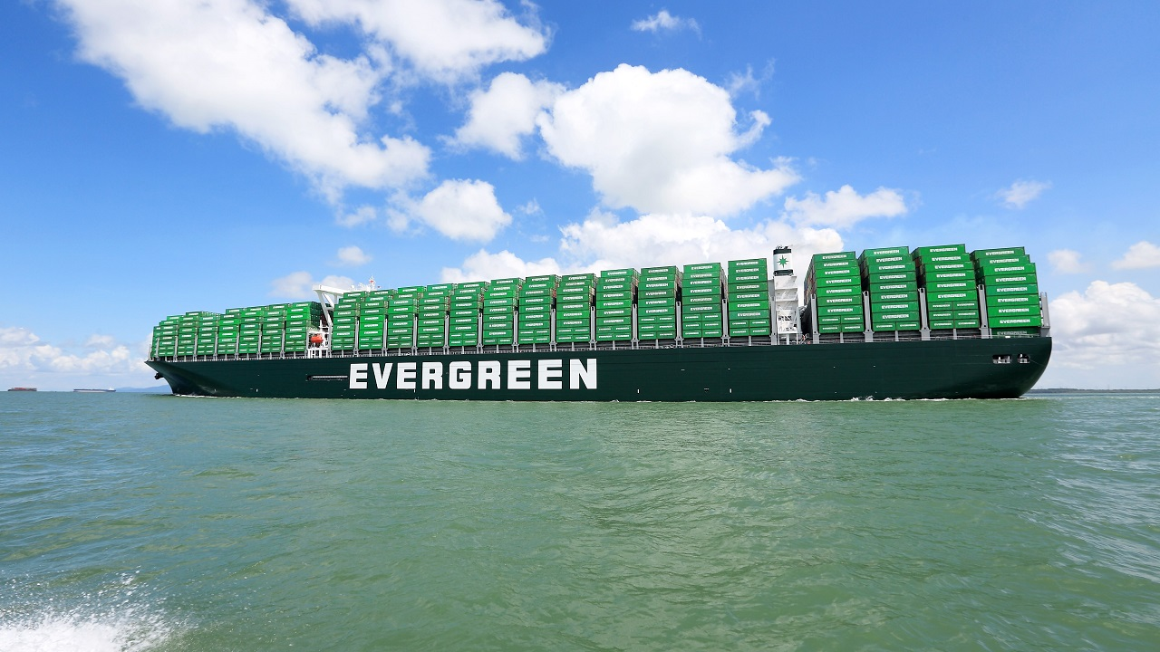

Slide 29
4. طرف الإخطار Notify Party:
الاسم: ABCD Company(مخفي
العنوان: 3, Simpson street Blyth, Northumberland, NE 24 1AX
الرمز الكودي: SQE 650056
عادةً ما يتم إرسال إشعار بوصول الشحنة إلى طرف الإخطار الذي يظهر عنوانه في مستند الشحن.
عادةً ما يكون أحد البنوك( المسمى في مستندات الشحن) هو الطرف الذي يجب إرسال إشعار الوصول إليه.
الطرف المخطر هو أي طرف يتم إبلاغه بمعلومات الشحن من قبل الناقل عند وصول البضائع إلى وجهتها.

Slide 30
5. الرقم التسلسلي لسند الشحن:
Document N° SW 00118013 ( النسخة الأصلية الأولى First original)
6. الرقم المرجعي للتصدير:
Export refernces : 45
7. الرقم المرجعي لوكيل العبور Forwarding Agent refernces: غير موجود.
8. نقطة وبلد المنشأ Point and contry of origin:
غير موجود.
9. تكملة اسم وعنوان طرف الإخطار:
غير موجود ( ذكر سابقا في 4).
10. خانة خاصة بمرجع التاجر تعليمات التصدير: غير موجود.
11. غير ظاهر.

Slide 31
12. الناقل الأولي للبضاعة إلى الميناء Pre-carriage by:
Bonita ACE 18A
13. مكان وتاريخ الاستلام Place of receipt/ date:
Port Klang ( ماليزيا)
14. اسم ورقم السفينة Ocean Vessel non, n°:
Ever Level 0284 RW- 064
15. ميناء الشحن Port of loading:
Port Klang
16. ميناء التفريغ Port of discharge:
Felixstowe ( المملكة المتحدة)
17. مكان السليم Place of delivry :
Felixstowe ( المملكة المتحدة)

Slide 32
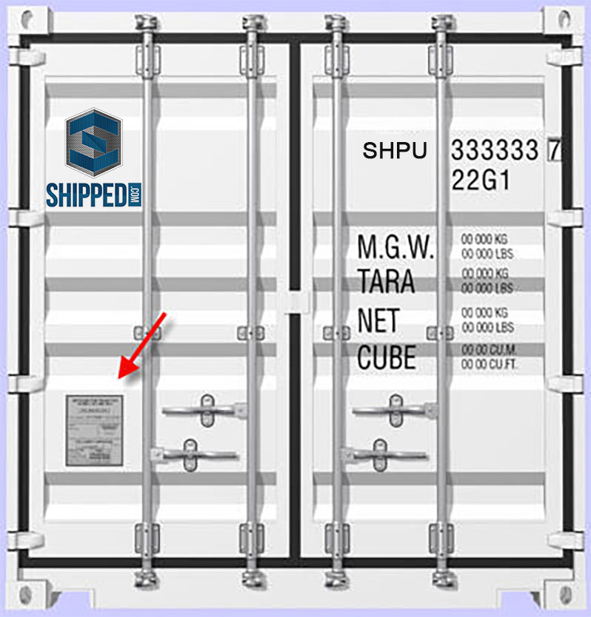
18. رقم الحاوية/ ختم الحاوية Container n°/ and Seal n°:
EISU 323430 0/ 20’/ 167046

Slide 33
19. كمية ونوع التغليف Quantity and Kind of Packages: (كرتون) ZOUNT
20. وصف البضاعة Discription of goods:
الشاحن قام بتجيمع وتحميل وعد:
حاوية 20 قدم واحدة، صرح أنها تحتوي: ( سند شحن مشروط)
نوع 20 زوج أبواب
- 250 زوج من الأبواب سلمت للربان (سند شحن مشحون)
Freight collect Shipper’s load and count:
1 × 20 ' container said to contain :
Patern 20 pairs of doors,
- 250 pairs of doors.

Slide 34
21. قياس الحجم Measurement(M³):
21.0000 CBM= 21 م³
الوزن الإجمالي ( Gross Weight(kgs:
kgs9900000 = 9.9 طن
22. العدد الإجمالي للعبوات والحاويات:
حاوية واحدة Total Number or Packages : One container only
23. القيمة المصرحة Declared value:
غير موجود.
24. غير واضح:
ختم: Green Peninsula agencies SND. BHD)
طابع ضريبي HASIL: مجلس الإيرادات الداخلية في ماليزيا.

Slide 35
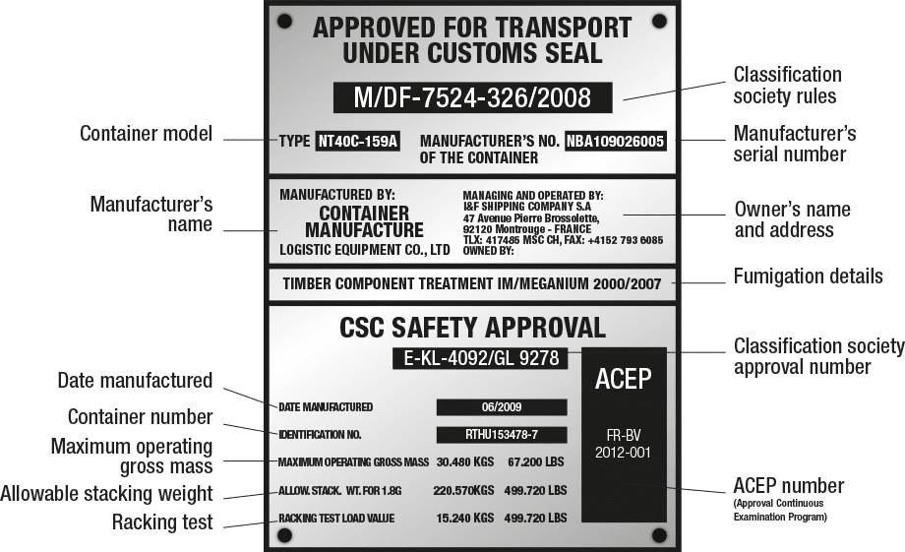
25. رقم بطاقة اعتماد الحاوية:
وفق اتفاقية سلامة الحاويات( Container Safety Convention) CSC container:
EISU 09100000 1779

Slide 36
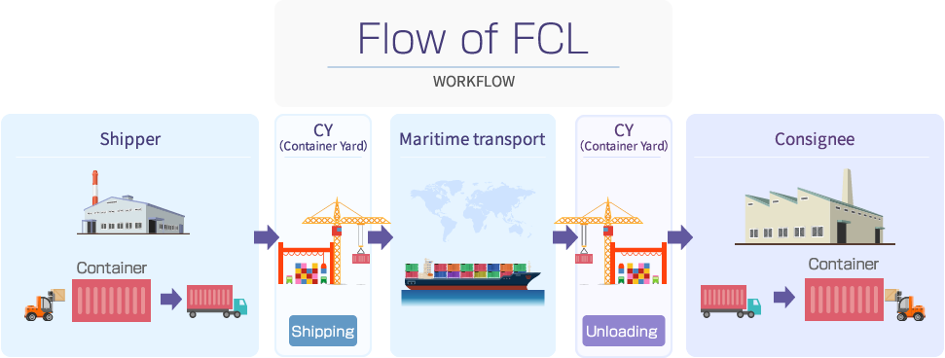
26. نوع الخدمة Service type:
FCL/FCL 0/0
حاولة مشحونة بالكامل: Full Container Load / Full Container Load
حاوية بها بضائع موجهة بالكامل من مصدر واحد، إلى إلى مستورد واحد بالكامل، عكس حاوية يتم شحنة ببضائع لعدة مصرين في بلد ما، ومتجهة لعدة مستوردين في بلد آخر.

Slide 37
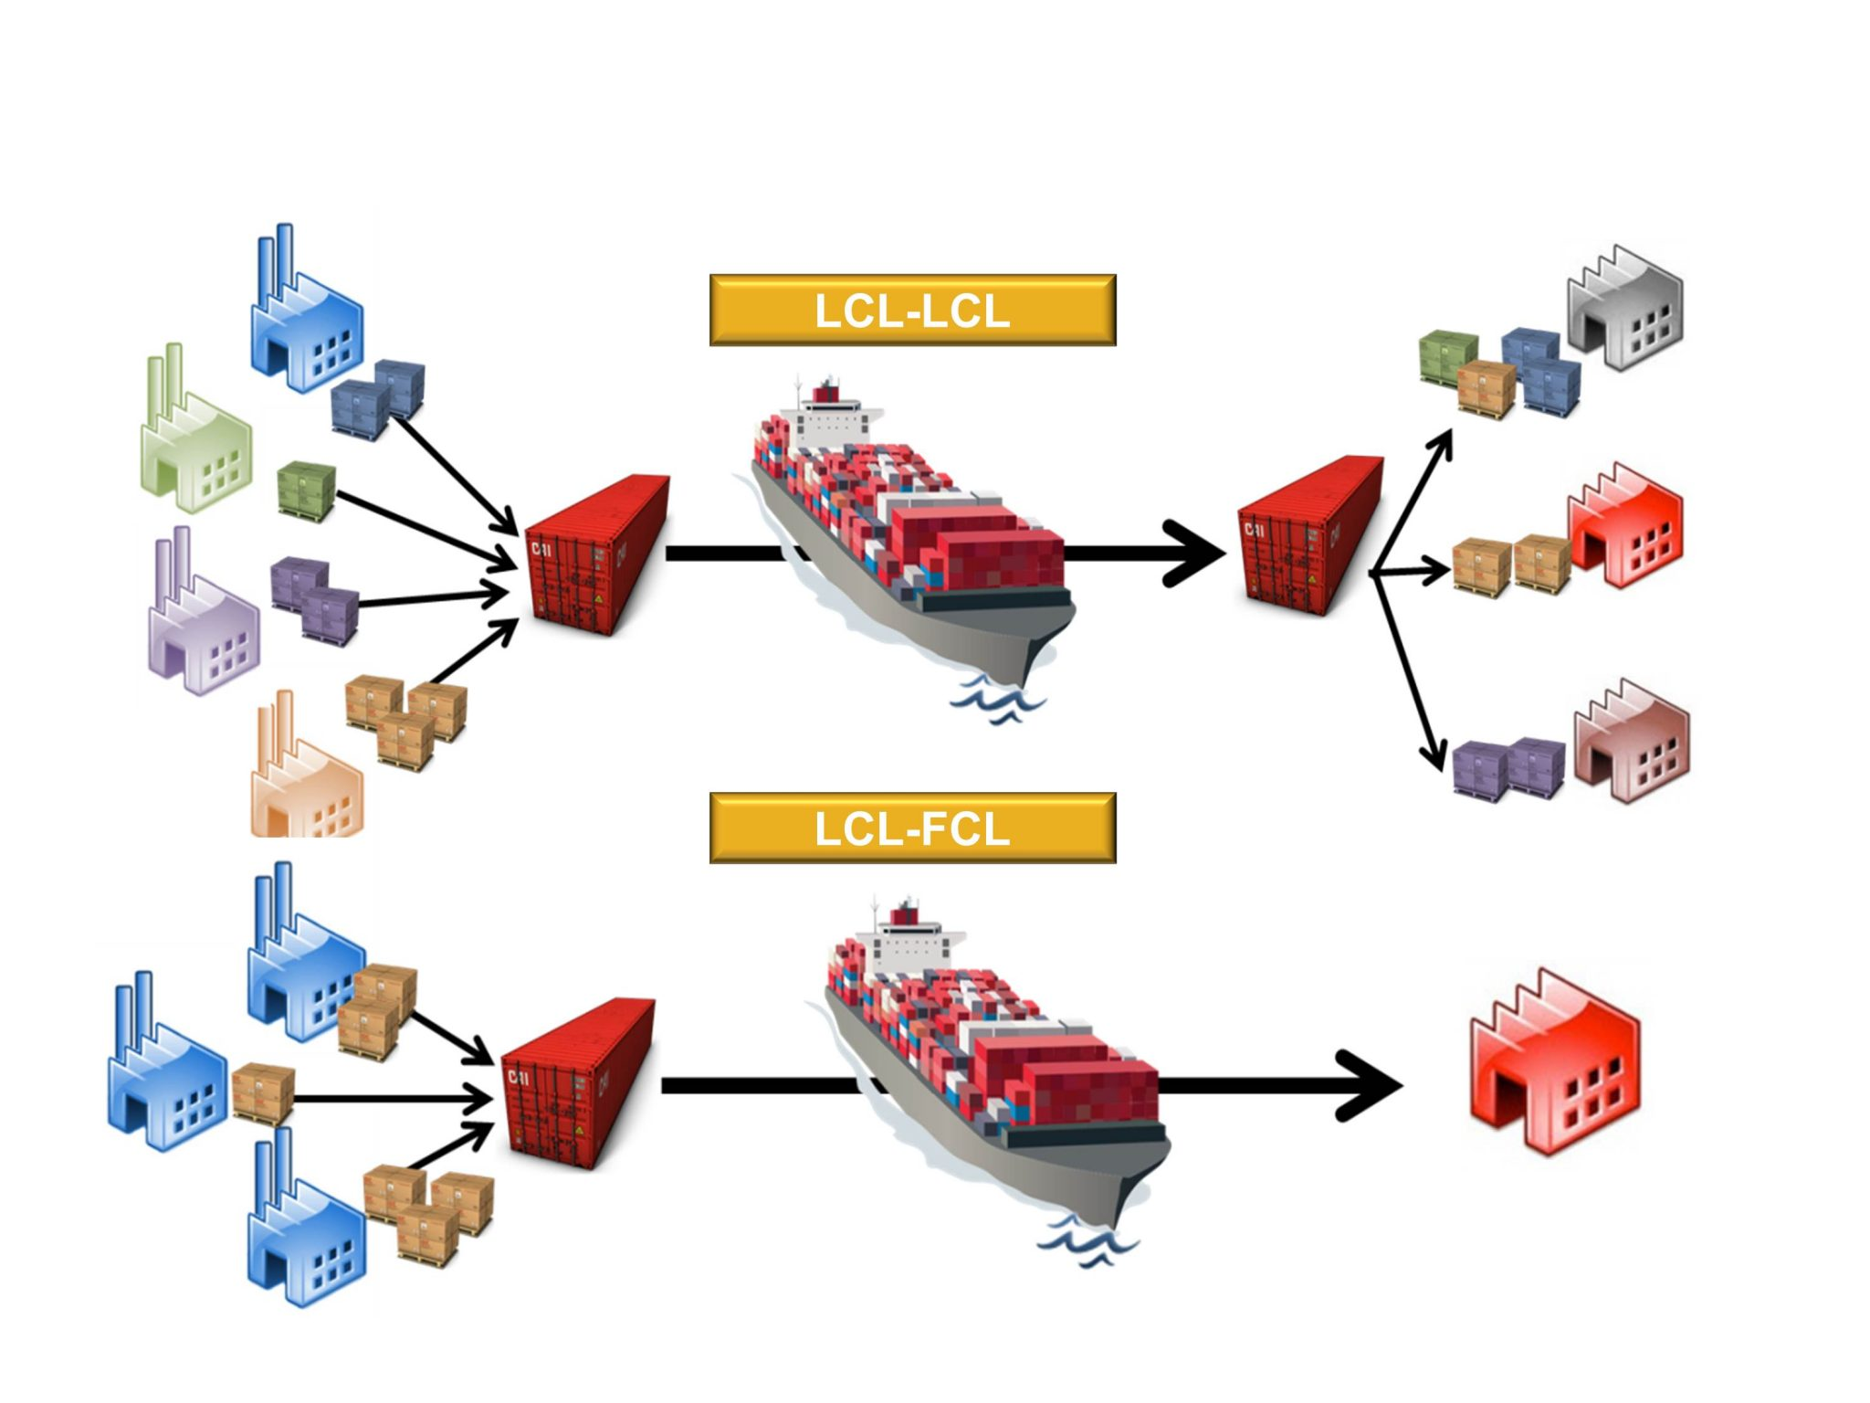
أقل من حاوية مشحونة:
Less than Container Load(LCL/LCL):
يتم تجميع عدة بضائع من عدة مصدين في ميناء، لإرسالها بحرا إلى عدة مستورين في بلد آخر.

Slide 38
27. عدد سندات الشحن الأصلية
Number of original Bill of Lading B/L: ثلاثة Three
28. مكان وتاريخ إصدار سند الشحن Place of emission/ date: Kuala LumPur, jan. 19, 199..
29. دفع مسبق لـ .. ( جزء مدفوع من أجرة النقل البحري) prepaid of:
لا يوجد.
30. تجميع لـ ....... ( جزء متبقي من أجرة النقل البحري) collect of:
لا يوجد.
31. معدل سعر الصرف Exchange rate:
غير موجود
32. معدل سعر الصرف Exchange rate:
غير موجود

Slide 39
مسؤوليات الناقل
The merchant is liable for any difference in any U.K inland charges as per our tarif due to change of inland destination which my be requested by the merchant.
التاجر مسؤول عن أي فرق في أي رسوم داخلية في المملكة المتحدة وفقًا لتعريفتنا بسبب تغيير الوجهة الداخلية التي يطلبها التاجر.
ختم وتوقيع الوكيل البحري: as agent of the master:
Green Peninsula agencies SND. BHD.( وكالات شبه الجزيرة الخضراء)
Green Peninsula agencies SND. BHD وكالات شبه الجزيرة الخضراء: هي شركة مقرها في ماليزيا، ومقرها الرئيسي في شاه علم. تعمل الشركة في مجال إدارة الشركات والمؤسسات. تأسست الشركة في 07 يوليو 1989، من الشركات التابعة لها Evergreen Marine Corp. (Malaysia) Sdn. Bhd.( شركة نقل بحري)

Slide 40
ثانيا- بوليصة الشحن الجوي:waybill(AWB)،
بوليصة النقل الجوي (LTA)La lettre de transport aérien، هي تذكرة نقل البضائع، تشكل اعتراف الناقل باستلام البضائع واستعداده لنقلها، وهي إيصال صادر عن شركة طيران دولية للبضائع ودليلا على عقد النقل، ولكنها لا تمثل ملكية للبضاعة، وبالتالي فهي غير قابلة للتداول.

Slide 41
ملاحظة:
تم توحيد نموذج بوليصة النقل الجوي الدولي من طرف مؤتمر خدمات الشحنCargo Services Conference (SCC) التابع للإتحاد الدولي للنقل الجويInternational Air Transport Association (IATA)، انطلاقا من اتفاقية وارسو المبرمة بتاريخ 12 أكتوبر 1929، والمتعلقة بتوحيد قواعد النقل الجوي الدولي.
يكون الشاحن هو المسؤول عن البيانات التي يتم تسجيلها على بوليصة النقل الجوي، ويتم توقيعها من قبل شركات الطيران، ثم تسلم للشاحن قبل الشحن الفعلي للبضاعة في الطائرة.

Slide 42
ثالثا. سند النقل البري الدولي (CMR) Lettre de voiture
يمثل إشعار النقل، ودليل إثبات على تحمل الناقل مسؤولية نقل البضائع وهي في حالة جيدة، إذا كان الإشعار خالي من التحفظات، وإشعار الشحن هو تجسيد لعقد الشحن.
يجب إعداده وفق قواعد الاتفاقية المتعلقة بالنقل الدولي للبضائع على الطرق(CMR) Convention relative au contrat de transport international de Marchandises par Route، التي وقعت بجنيف في 19 ماي 1956 ودخلت حيز التنفيذ في 1958، ولهذا تسمى اختصارا وثيقة CMR.
تتكون وثيقة CMR من أربع نسخ: حمراء للمرسل، زرقاء للمرسل إليه، خضراء للناقل، سوداء للناقل الثانوي إن وجد.

Slide 43
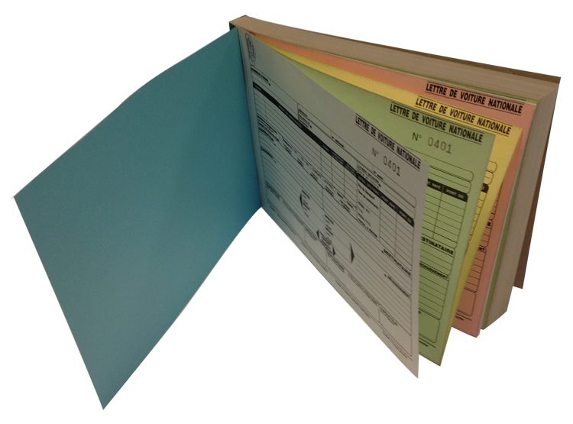
سند النقل البري الدولي (CMR)

Slide 44
ملاحظة:
ينبغي أن تحتوي وثيقة CMR على تفاصيل كثيرة أهمها: تاريخ الإشعار ومكان صدوره، اسم وعنوان المرسل، اسم وعنوان الناقل، مكان وتاريخ تحميل السلع، مكان التسليم، وصف لطبيعة السلع وطريقة التغليف، عدد الرزم وعلاماتها الخاصة، الوزن الكلي أو الكميات الموصوفة عدا ذلك، رسوم الشحن والرسوم الإضافية، الرسوم الجمركية، ورسوم أخرى تستوفى منذ صياغة العقد وحتى موعد التسليم
وفي حالة السلع الخطرة تحديد الوصف المعترف به عموما، وبيان يفيد بان تخضع لأحكام هذه الاتفاقية بغض النظر عن وجود بنود مغايرة لبنود هذه الاتفاقية .

Slide 45
رابعا- دفتر النقل البري الدولي (تير)
(TIR ) Carnet de Transit International Routier
تعد اتفاقية (تير TIR)Convention on International Transport of Goods Under Cover of Carnets من أهم وأشمل الأنظمة في مجال الجمارك لـ: المرور العابر(ترانزيت) على الطرق، كما تقوم هذه الاتفاقية على معاهدة الأمم المتحدة للنقل الدولي للبضائع لعام 1975، وتولى الاتحاد الدولي للنقل البريIRU واللجنة الاقتصادية الأوربية ECE الإشراف على الاتفاقية.
دفتر تير هو وثيقة عبور جمركي تستخدم لإثبات أن هناك ضمان دولي للحقوق والرسوم على البضاعة المنقولة تحت نظام تير، في حدود المبالغ المحددة من الأطراف المتعاقدة، وتحت الشروط المنصوص عليها في اتفاقية النقل البري الدولي.

Slide 46
ملاحظة:
يعتبر الإتحاد الدولي للنقل البري (International Road Transport Union (IRU، المنظمة الدولية الوحيدة المفوضة للقيام بطبع وتوزيع دفاتر النقل البري الدولي على الجمعيات الوطنية الضامنة، بمقتضى الشروط المبينة في التزام تعاقدي موقع مع الإتحاد الدولي للنقل البري، وعلى كل جمعية وطنية بدورها أن تقوم بإصدار دفاتر النقل البري إلى متعهدي النقل في بلدها، وفقاً للشروط المبينة في إعلان الالتزام المعقود بين متعهد النقل والجمعية الوطنية.

Slide 47
استعمال دفتر تير TIR:
كل دفتر تير يحتوي على رقم مرجعي فريد، وقد يشمل على: 4، 6، 14، أو 20 قسيمة، باستثناء صفحة الغلاف، وكل قسيمة مزودة بكعب، ويمكن استخدام واقتطاع زوج واحد من القسائم في كل بلد، عدد أزواج القسائم يشير إلى عدد من البلدان التي تم العبور فيها، بما في ذلك بلدي المغادرة والوصول، تحت غطاء هذا النوع من الدفاتر.
مثال: 20 قسيمة دفتر يمكن استخدامها لنقل تير من خلال 10 بلدان.
كل دفتر تير يمكن استخدامه مرة واحدة فقط، وعند إنتهاء النقل الطرقي الدولي في مكتب جمارك بلد المقصد، يجب أن يسلم السائق دفتر تير مؤشر عليه حسب الأصول من قبل سلطات جمارك المقصد، التي عليها أن تؤكد على الفور إنهاء عملية النقل الطرقي الدولي إلكترونيا، ويتم إرجاع دفاتر تير للجمعية لوطنية الضامنة، والتي تقوم يدورها بإرسال دفاتر تير إلى الإتحاد الدولي للنقل البري للرقابة النهائية والأرشفة.

Slide 48
خامسا. وثيقة النقل الدولي بالسكة الحديدية
La lettre de voiture CIM
وثيقة يعدها المرسل وشركة السكة الحديد، وهي تجسيد لعقد نقل البضاعة، تكون وفق النموذج المحدد من طرف الاتفاقية الدولية المتعلقة بنقل البضائع بواسطة السكة الحديديةConvention Internationale concernant le transport de Marchandises par chemin de fer (CIM.

Slide 49
سادسا.الوثائق الصادرة عن وكلاء الشحن والعبور:
1. وثيقة استلام وكيل الشحن أو العبور(FCR)
Forwarder carrying receipt ou Forwarder's Cargo Receipt
وثيقة يصدرها وكيل الشحن والعبور بعناية، يثبت فيها استلامه البضاعة بحالة جيدة في مستودعاته أو مخازنه من عند الشاحن، وبأنه يضعها في متناول المرسل إليه، أو أنه سيعيد إرسالها له.

Slide 50
(HAWB) House Airway bill .2
تستخدم للطرود المجمعة في شحنة واحدة، تعدها شركات التجميع للنقل الجوي للبضائع، وبعد توقيعها من قبل شركة الطيران، تسلم للشاحن، وهذا التوقيع يثبت مسؤولية الناقل الجوي.
Lettre de transport maritime .3:
تعرف بـ House Bill of Lading(HBL)، وتستخدم للإرساليات البحرية المجمعة، يصدرها وكلاء الشحن والعبور، أو شركات تجميع/ تفكيك البضائع groupage/ Dégroupage، ثم تسلم للناقل البحري، أي أن البضائع يتم تجميعها مع بضائع شاحنين آخرين، ثم تشحن في حاوية واحدة على السفينة.

Slide 51
4. قائمة التعبئة Liste de colisage
وثيقة أساسية مطلوبة من قبل الجمارك، سواء للتصدير والاستيراد، ضرورية للشاحنين، الناقلين، شركات المناولة، مستودعات التخزين...، يجب على المصدر التأكد من أنه قد أعدها بطريقة دقيقة ومقروءة، حيث أنه بعد الانتهاء من التعبئة والتغليف ووضع العلامات على الطرود، يتم على قائمة التعبئة تسجيل طرد مع: علاماته، ترقيمه، وزنه الإجمالي والصافي، أبعاده وحجمه، تفاصيل محتويات كل طرد، عدد الطرود، والوزن الإجمالي والحجم الإجمالي.

